Slide 1

Муниципальное дошкольное образовательное бюджетное учреждение детский сад общеразвивающего вида №21 г. Белорецк
Семинар
«Обогащение социального опыта ребенка через реализацию игровых проектов»
подготовили: Васючкова А.Н.
Бикбулатова В.Н.
2021г.

Slide 2
Цель семинара:
повышение профессиональной компетентности педагогов, развитие интеллектуальной и творческой инициативы педагогов, выработка единой педагогической позиции.

Slide 3
Метод «Цветок ожиданий»
Цель: участники самостоятельно формируют свои ожидания от семинара, узнают об ожиданиях других участников, на протяжении всего семинара видят свое продвижение вперед.

Slide 4
Инновационные технологии – это система методов, способов, приёмов обучения, воспитательных средств, направленных на достижение позитивного результата за счёт динамичных изменений в личностном развитии ребёнка в современных социокультурных условиях. к ним относится проектная деятельность

Slide 5
Проект –это пять «П»
Проблема
Проектирование(планирование)
Поиск информации
Продукт
Презентация
Шестое «П» – это портфолио, папка, в которой собраны все рабочие материалы.

Slide 6
Классификация проектов:
«игровые» — детские занятия, участие в групповой деятельности (игры, народные танцы, драматизации, разного рода развлечения);
«экскурсионные», направленные на изучение проблем, связанных с окружающей природой и общественной жизнью;
«повествовательные», при разработке которых дети учатся передавать свои впечатления и чувства в устной, письменной, вокальной художественной (картина), музыкальной (игра на рояле) формах;
«конструктивные», нацеленные на создание конкретного полезного продукта: сколачивание скворечника, устройство клумб.

Slide 7
Типы проектов:
по доминирующему методу:
исследовательские,
информационные,
творческие,
игровые,
приключенческие,
практико-ориентированные.

Slide 8
по характеру содержания:
включают ребенка и его семью,
ребенка и природу,
ребенка и рукотворный мир,
ребенка, общество и его культурные ценности.
по характеру участия ребенка в проекте:
заказчик,
эксперт,
исполнитель,
участник от зарождения идеи до получения результата

Slide 9
по характеру контактов:
осуществляется внутри одной возрастной группы,
в контакте с другой возрастной группой,
внутри ДОУ,
в контакте с семьей,
учреждениями культуры,
общественными организациями (открытый проект)

Slide 10
по количеству участников:
индивидуальный,
парный,
групповой,
фронтальный.
по продолжительности:
краткосрочный,
средней продолжительности,
долгосрочный.

Slide 11
Под социальным игровым проектированием понимается деятельность
*социально значимая, имеющая социальный эффект
*результатом которой является создание реального (но не обязательно вещественного) «продукта», имеющего для детей практическое значение и принципиально, качественно нового в его личном опыте
*задуманная, продуманная взрослым и осуществленная детьми
*в ходе, которой подросток вступает в конструктивное взаимодействие с миром, с социумом
*через которую формируются социальные навыки *

Slide 12
Разработка и реализация ролевого проекта наиболее сложна.
На себе нужно, как бы примерит определённые роли с целью воссоздания различных социальных или деловых отношений через игровые ситуации
Виды игровых проектов
Деловые
Познавательные
Развивающие
Настольные

Slide 13
Перечень игровых проектов на обогащение социального опыта
*туристическое агентство
*Частная клиника
*Кафе в гостях у Лунтика
*Салон красоты «Воображулька»
*Школа
*Книжный супермаркет
*Рекламное агентство
*Квест – проекты
*Модельное агенство
*игровой стретчинг

Slide 14
Реализованы ролево-игровые проекты как:
Мои друзья
Здравствуй лето
Чудо молоко
Как зернышки в муку превращаются
В гостях у сказки
Космическое путешествие
Зимушка - зима

Slide 15
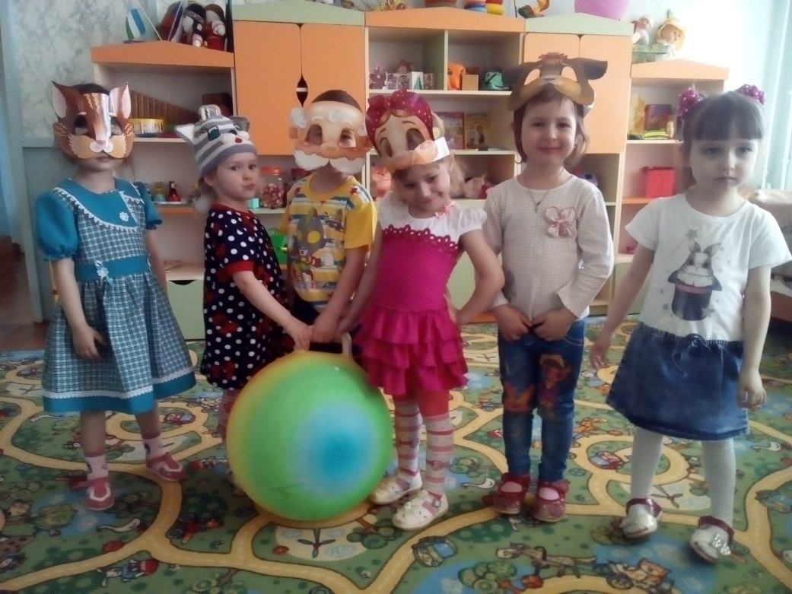
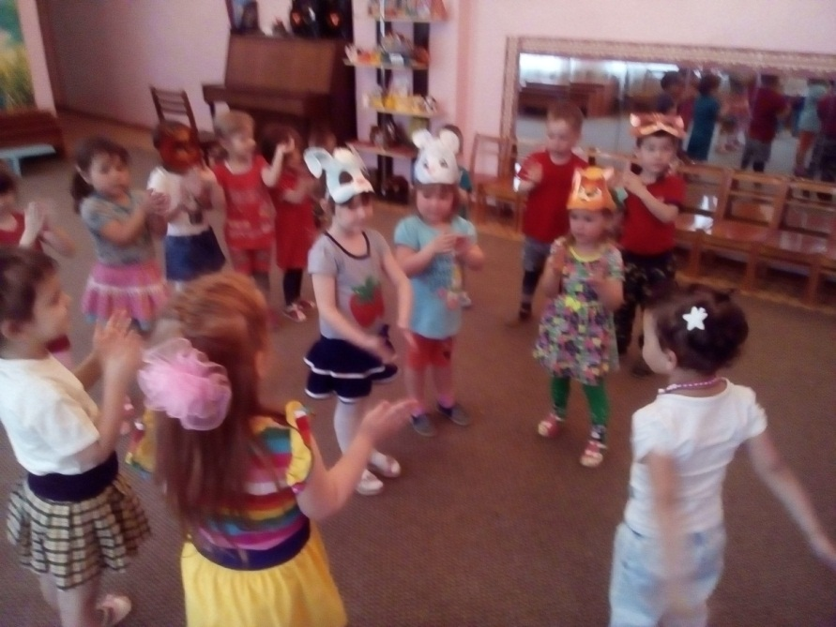
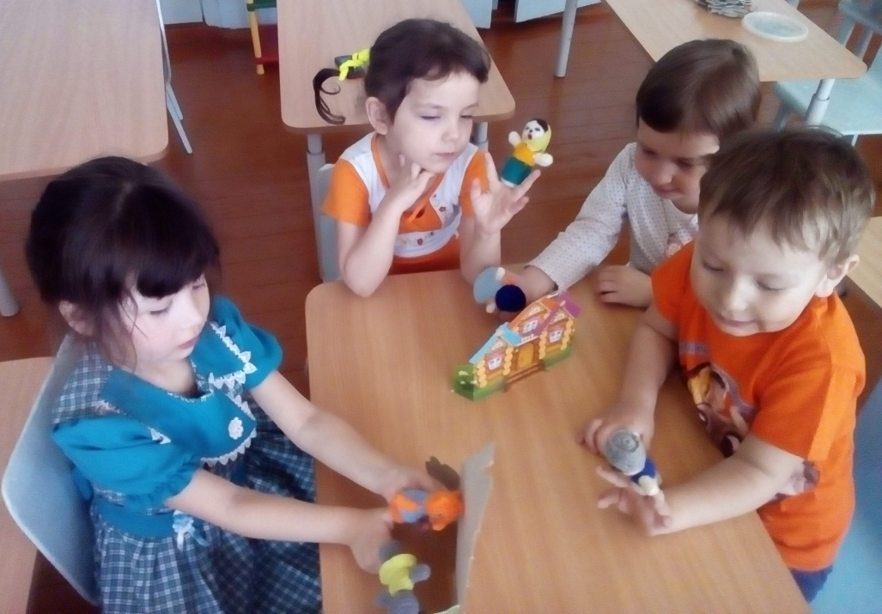
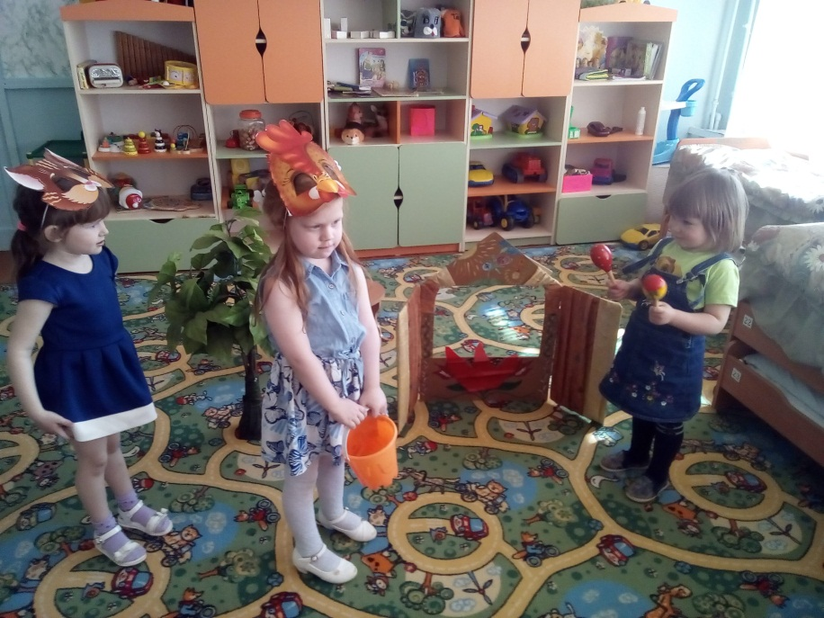

Slide 16
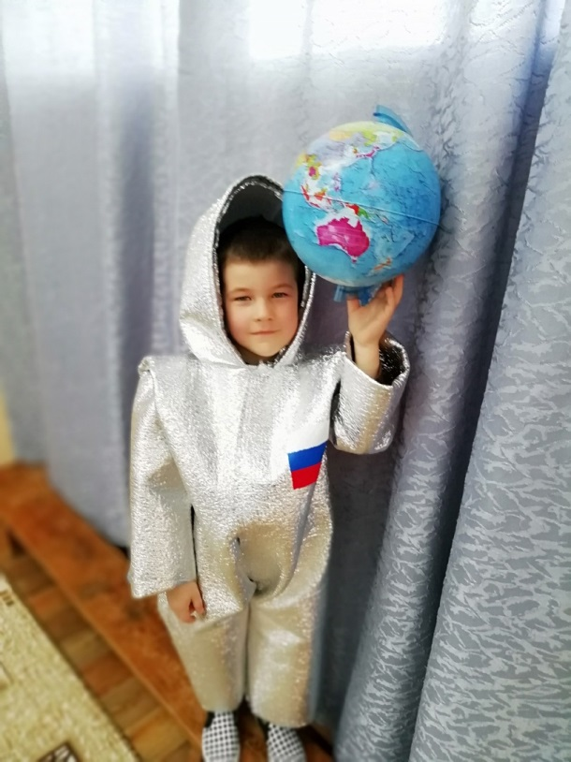
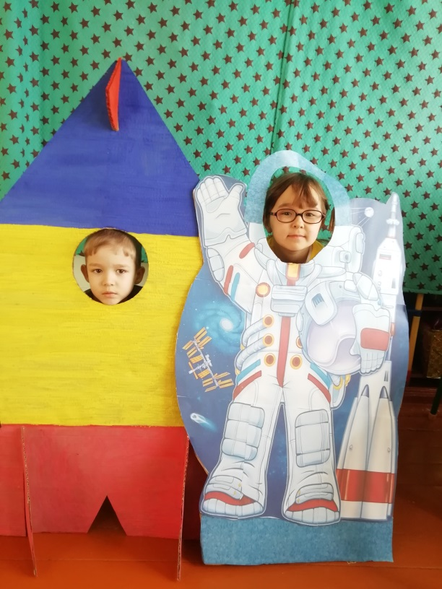
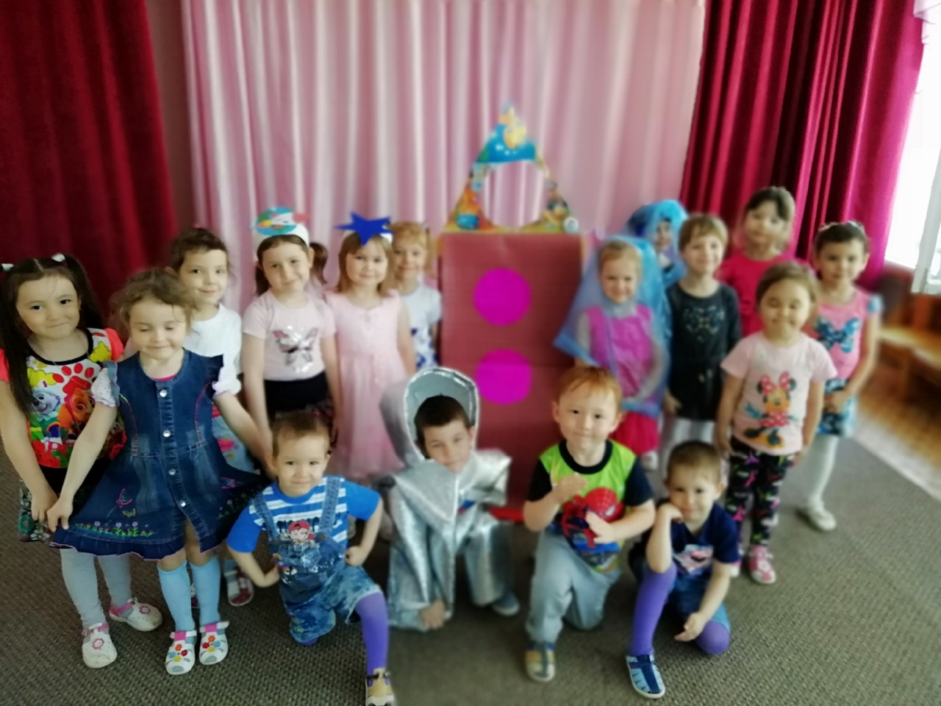
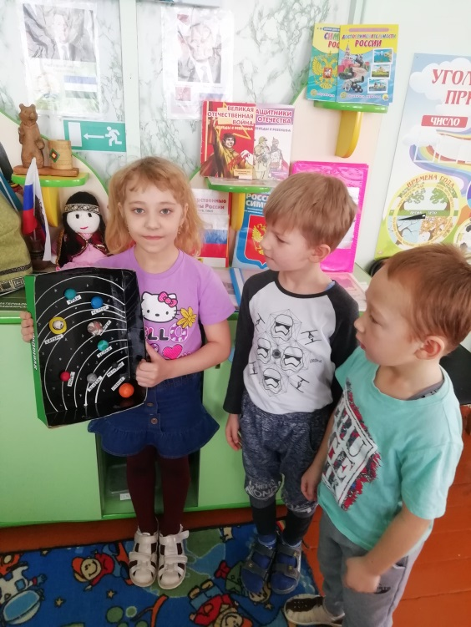

Slide 17
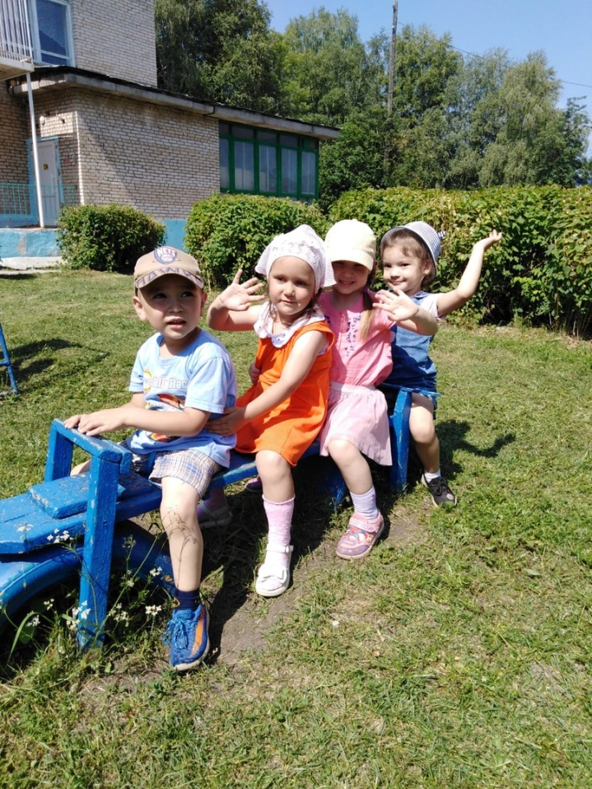
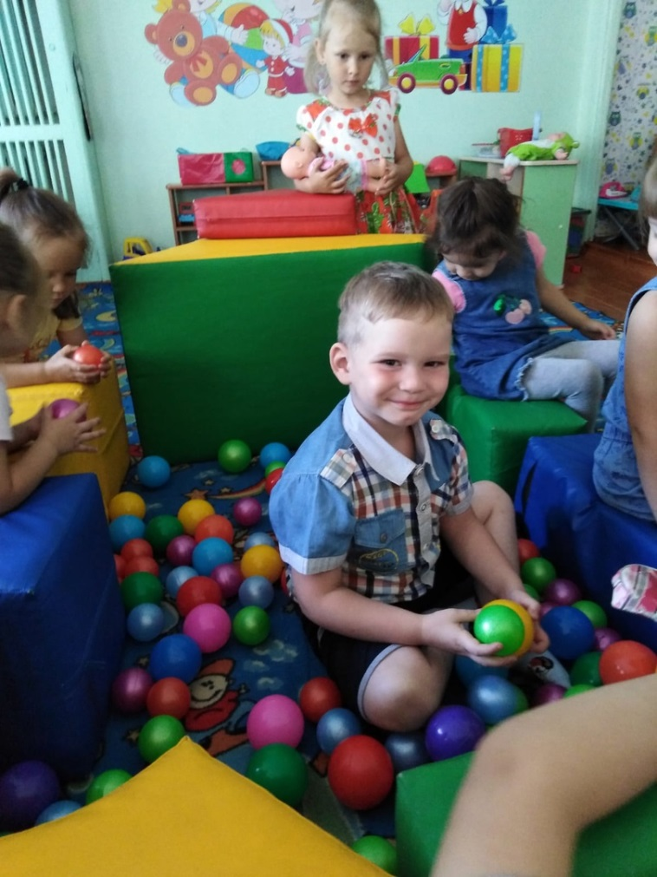
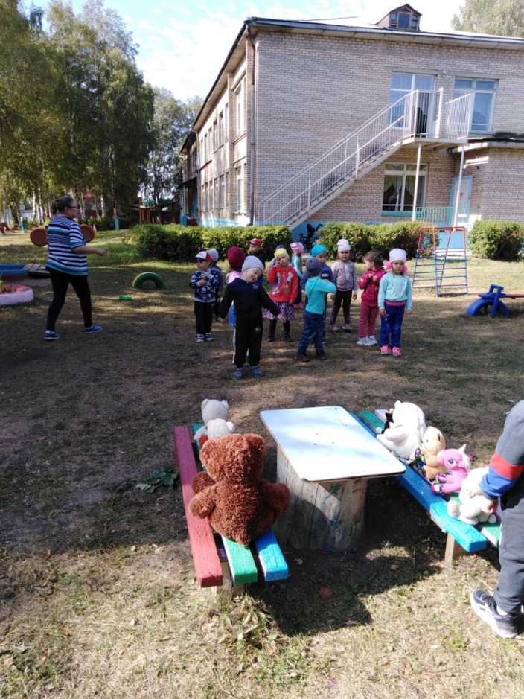

Slide 18
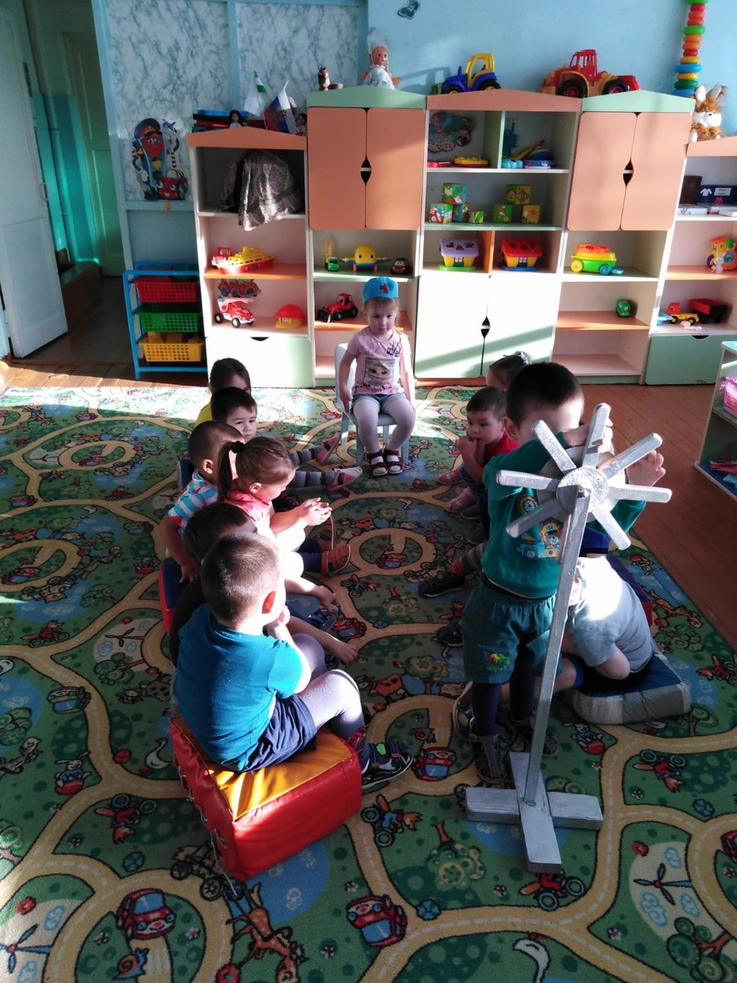

Slide 19
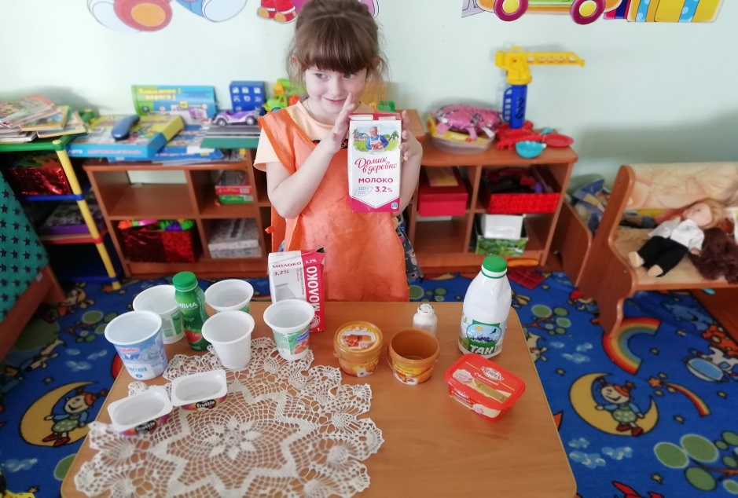
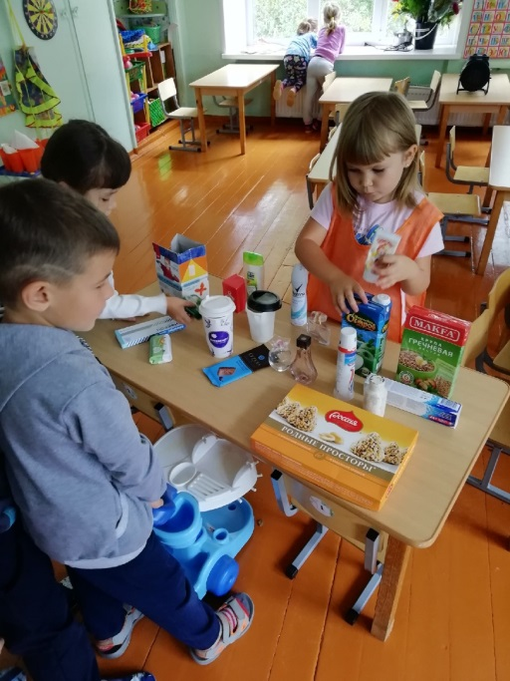
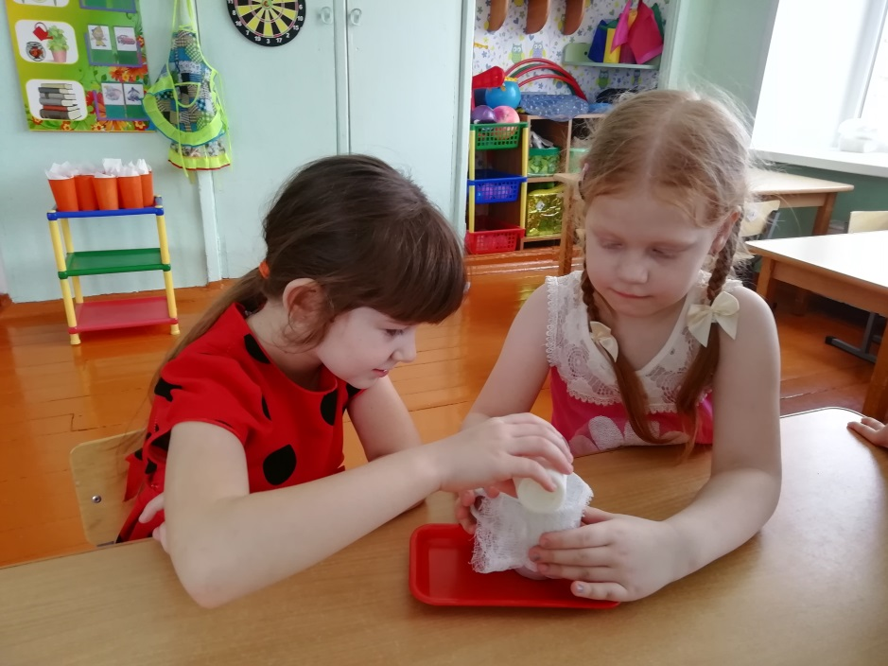

Slide 20
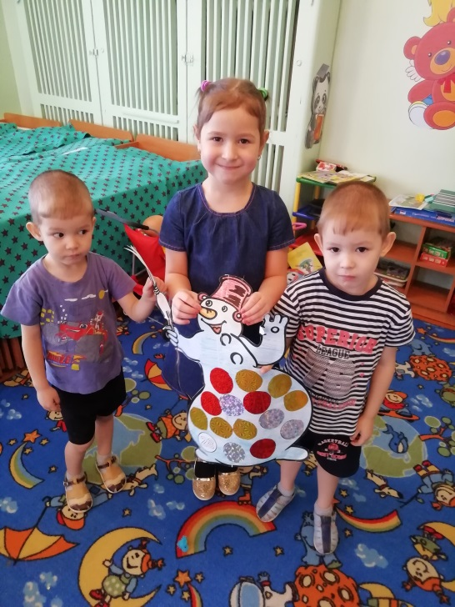
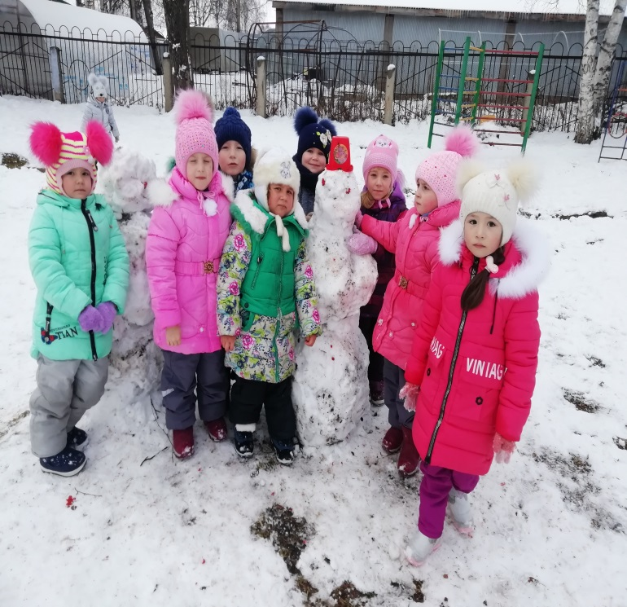
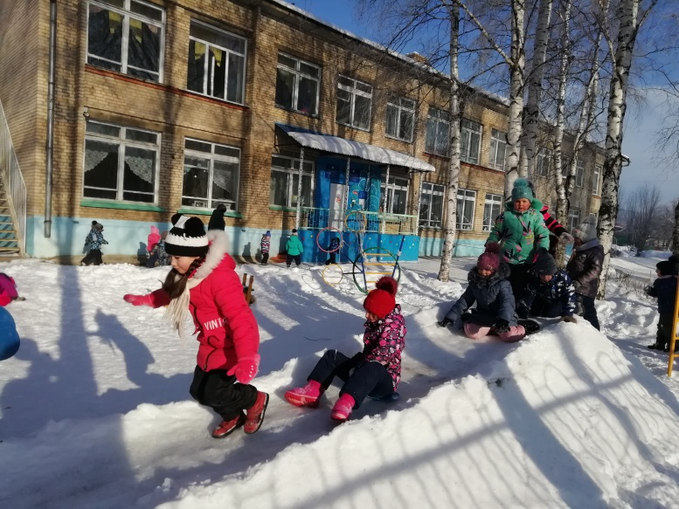

Slide 21
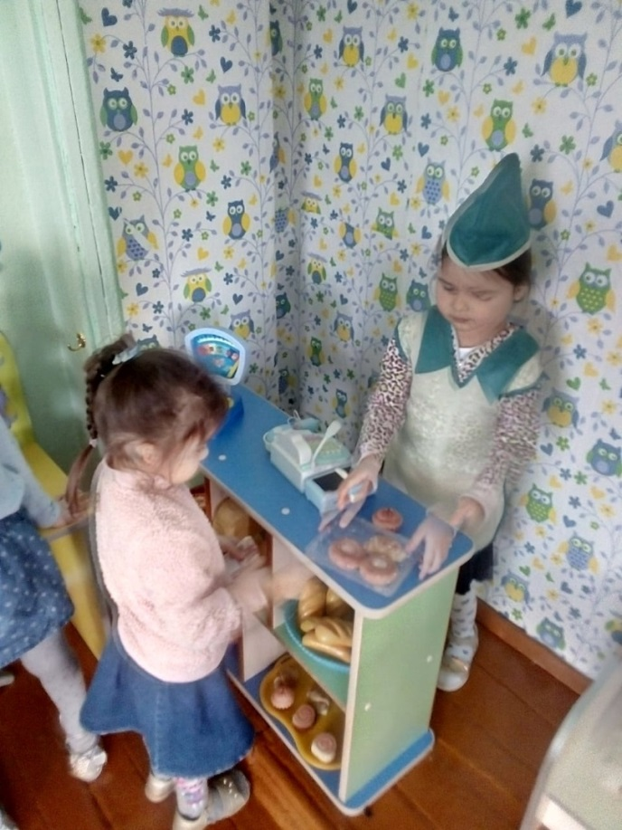
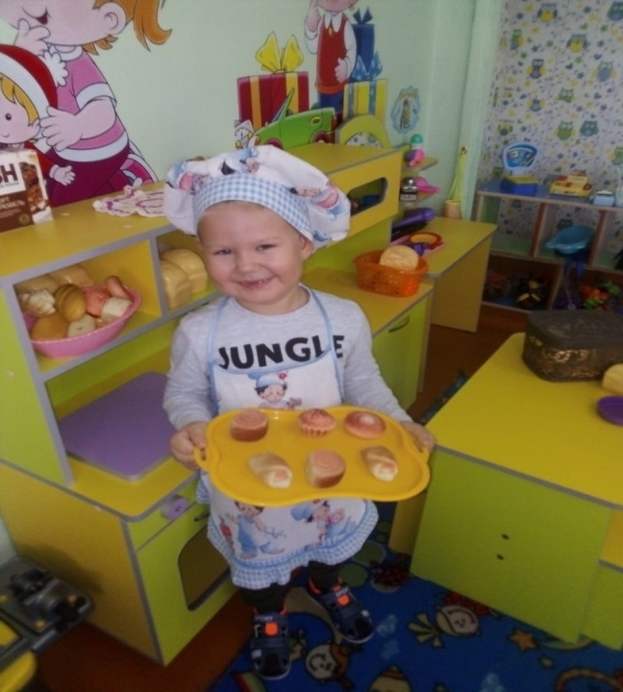
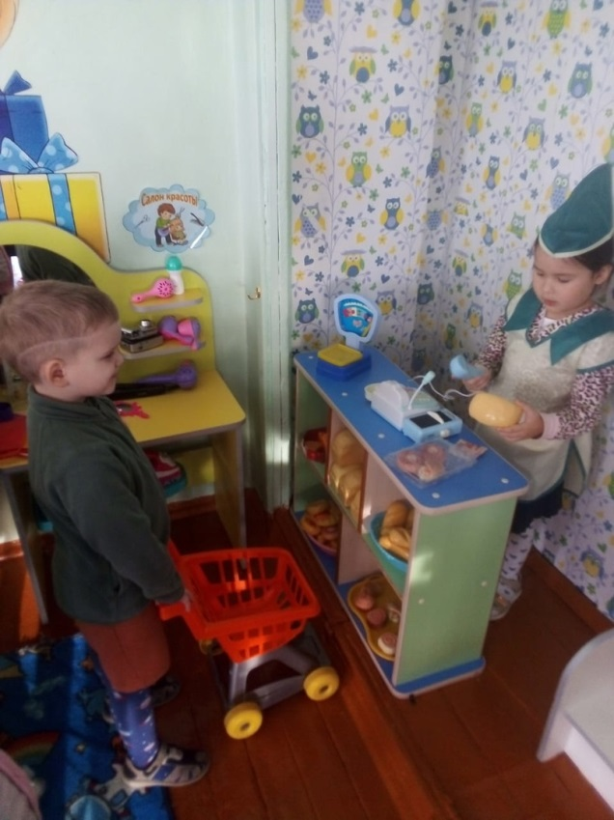
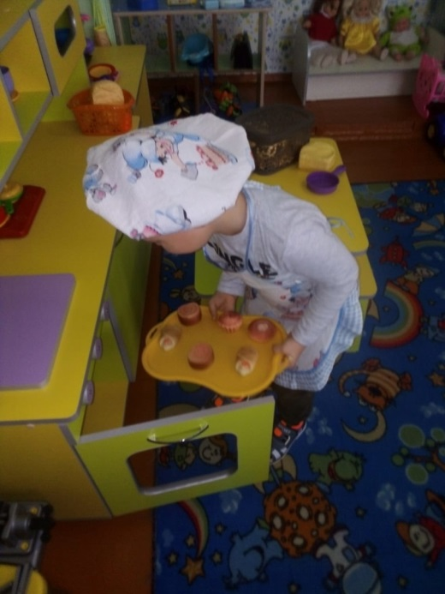

Slide 22
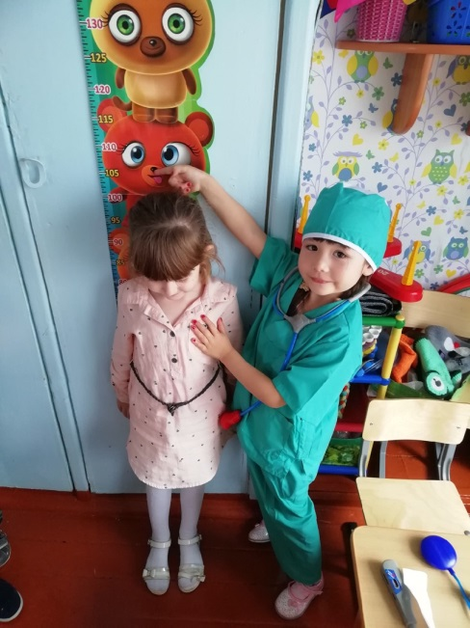
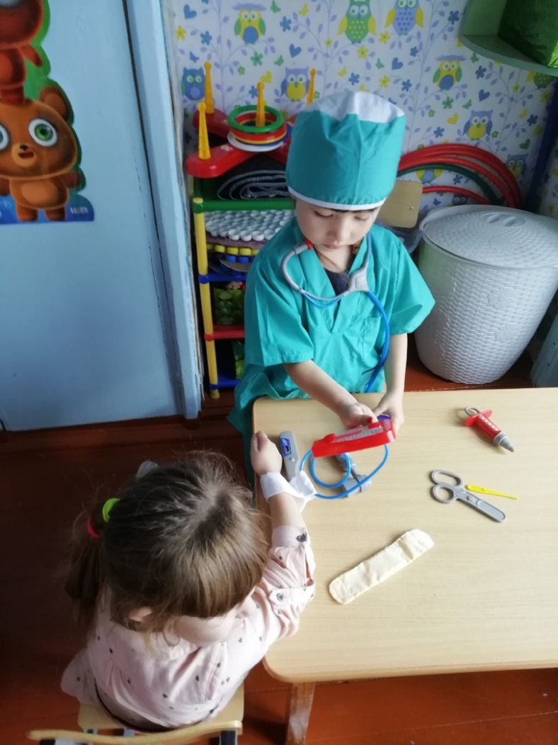

Slide 23
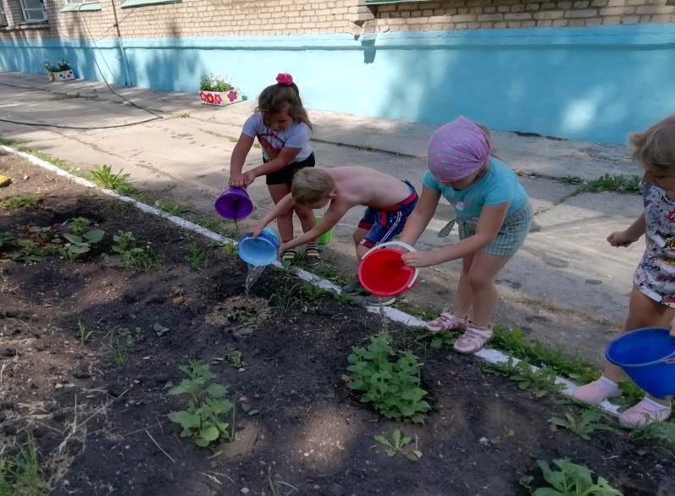
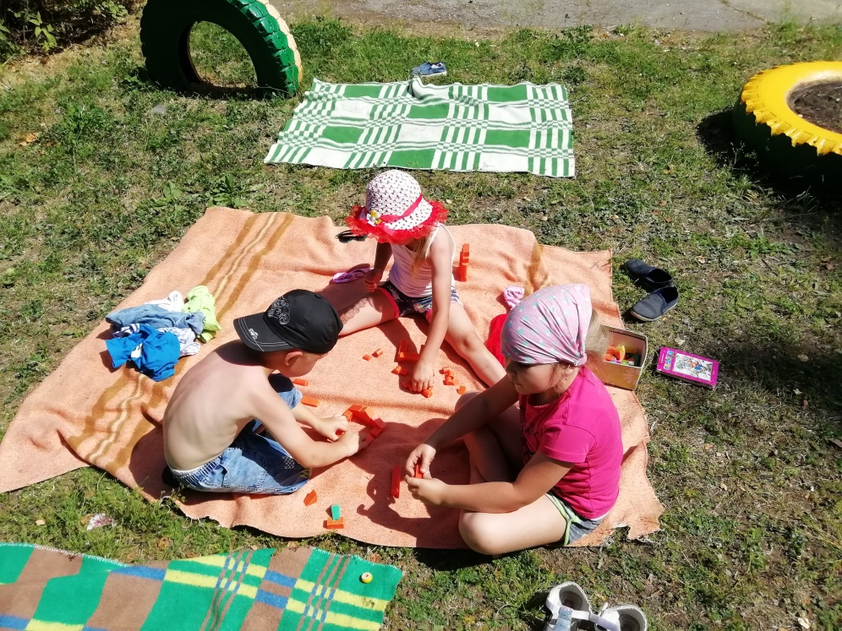
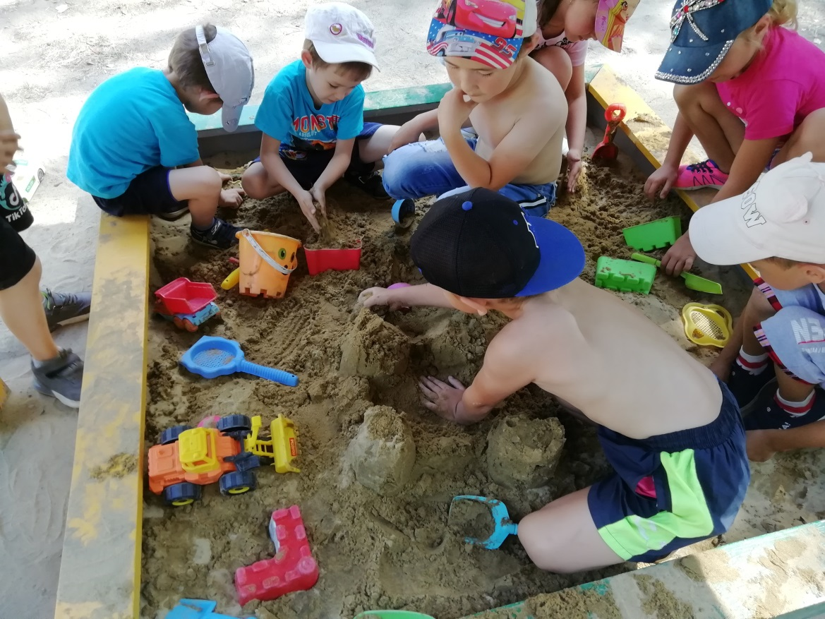
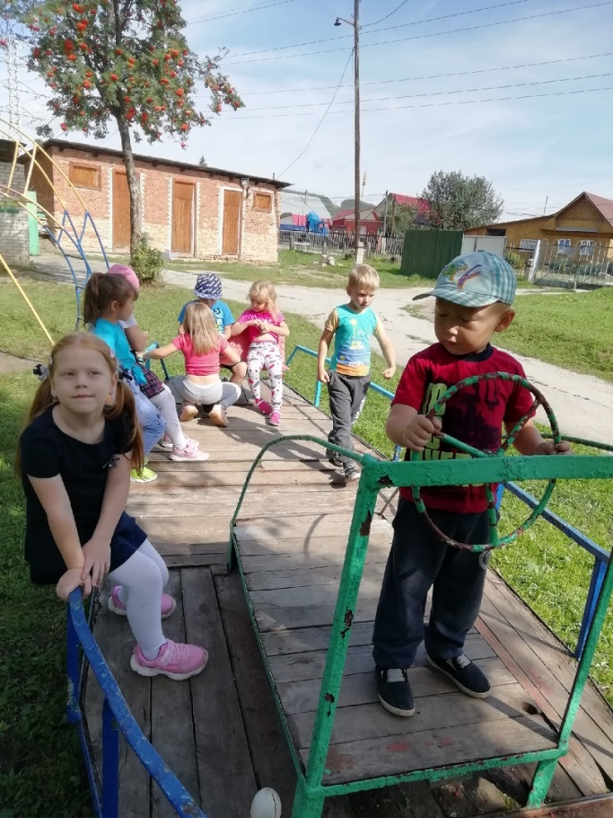

Slide 24
«Почта Ученого Кота»
«Умеющие мыслить, умеют задавать вопросы» (А.Кинг)
«Почта Ученого Кота» — интересная педагогическая находка, позволяющая сочетать игру с поддержкой и развитием детской познавательности.
Для нас очень важно, что дети обращаются к взрослым за помощью в написании письма, ведь это не только помогает избежать ошибок, но и устанавливает эмоциональный контакт между детьми и родителями.

Slide 25
Часто при написании ответа сложность состоит не в том, что ответить, а в том, как ответить, чтобы малыш понял, чтобы у него появилось желание спрашивать
Игровая форма позволяет вовлечь в игровой проект в детском саду большое количество воспитанников, так как каждый хочет стать счастливым получателем письма

Slide 26
Сказка –шумелка
«Зима в лесу»

Slide 27
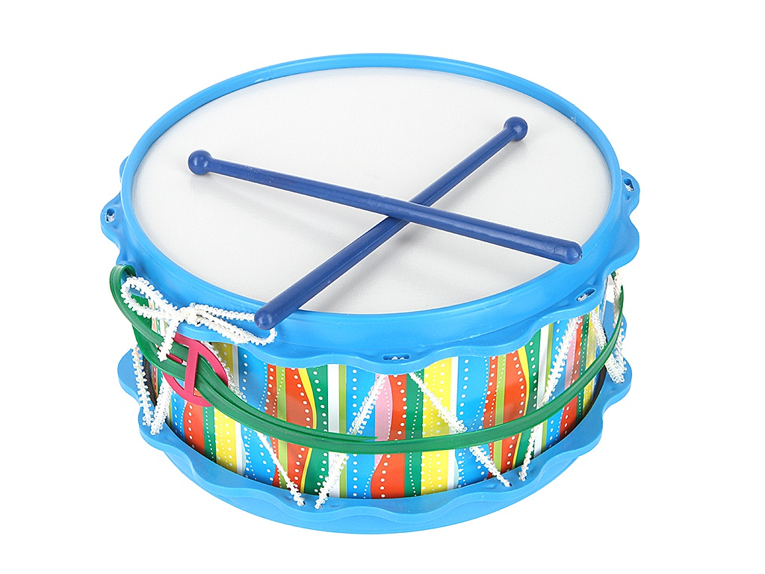

Slide 28
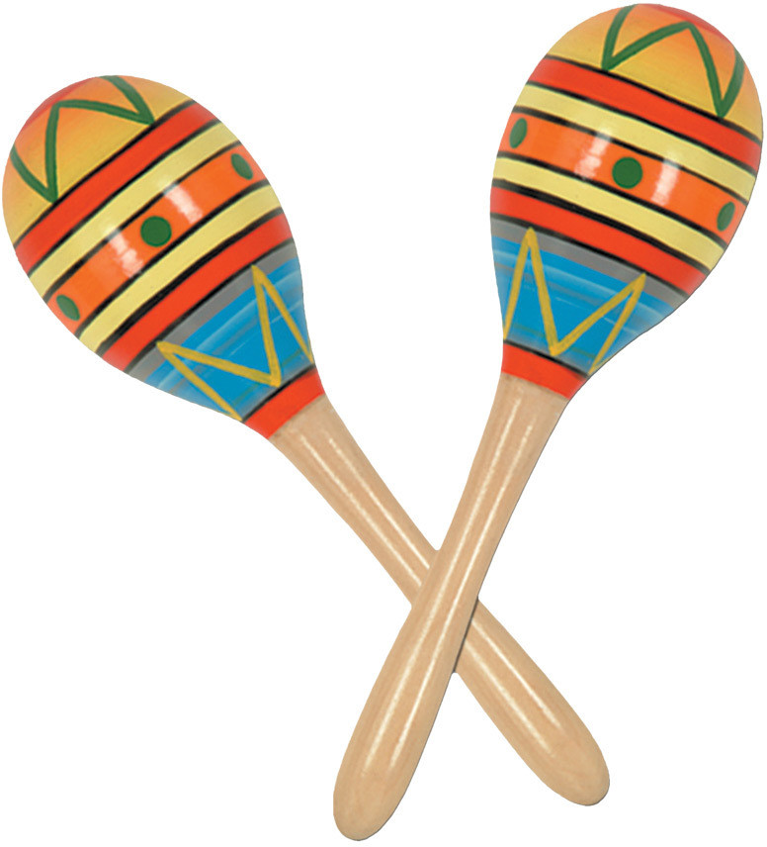

Slide 29


Slide 30
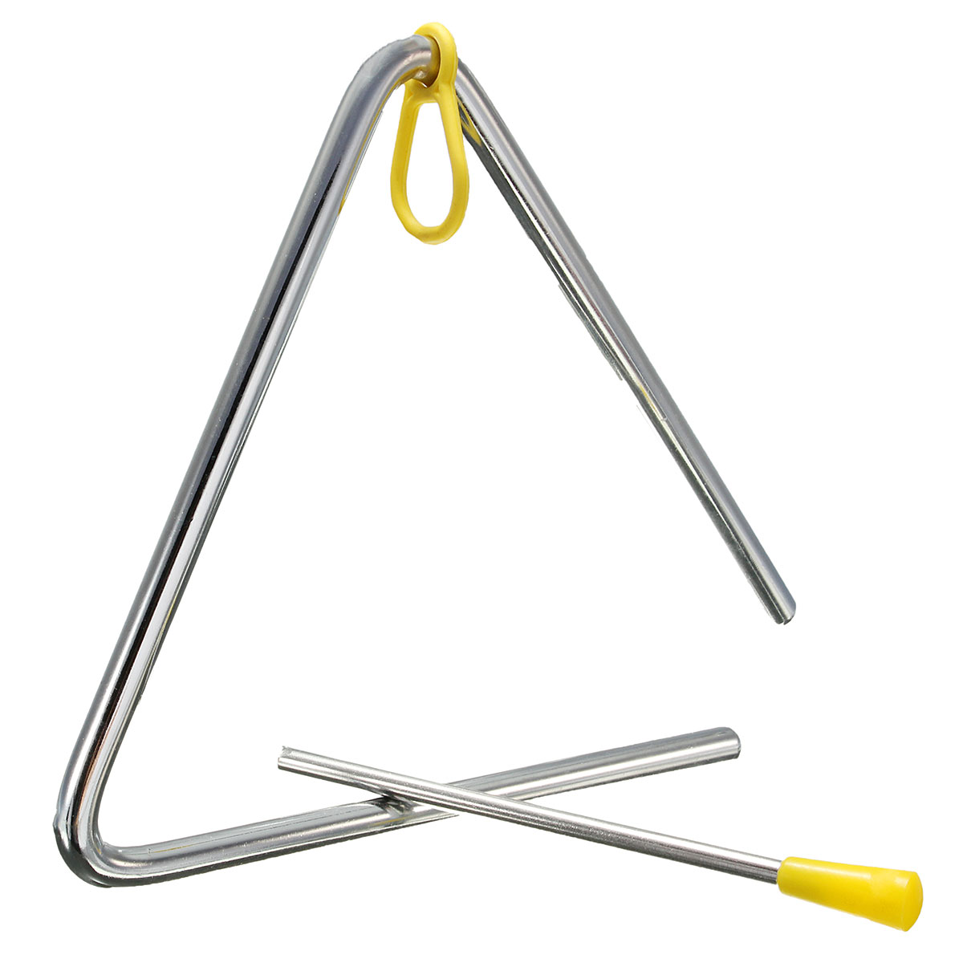

Slide 31


Slide 32
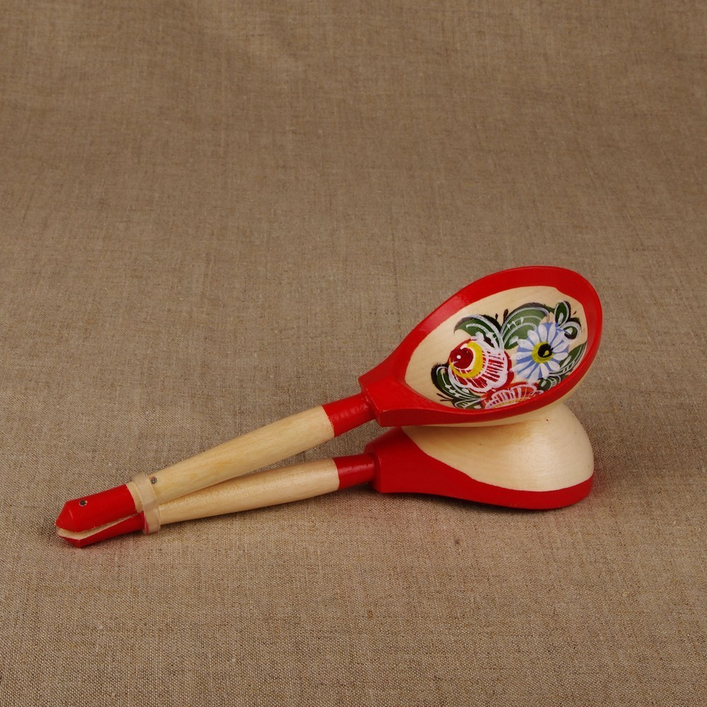

Slide 33


Slide 34
Подводя итоги, можно с уверенностью сказать, что проектная игровая деятельность, предполагающая тесное сотрудничество и партнёрство родителей, педагогов и детей, способствует созданию атмосферы психологического комфорта в группе. Благодаря направленности игровой проектной деятельности на конкретный конечный результат и планированию практических действий для достижения поставленной цели она помогает повысить качество образовательного процесса, интегрировав все образовательные области, в процессе планомерной, целенаправленной, последовательной игровой деятельности детей, педагогов и родителей в процессе реализации игрового проекта решаются все задачи программы у дошкольников.

Slide 35
Спасибо за внимание!

